Slide 1


Thiết kế giao diện trong Kotlin –
Giải phương trình bậc 1

Slide 2
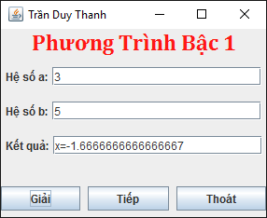
Thiết kế giao diện trong Kotlin – phần 2

Slide 3


Hey! Coding is easy!
END

